Slide 1
CES-28
Fundamentos de Engenharia de Software
Laboratório de Stubs & Moc

Slide 2
Referências Externas
Book: Gerard Meszaros, xUnit Test Patterns (Site com texto do livro: http://xunitpatterns.com/index.html)
Paper: Martin Fowler, Mocks Aren't Stubs (http://www.martinfowler.com/articles/mocksArentStubs.html)
Paper: Freeman & Pryce, A Brief History of Mock Objects, 2007 (http://www.mockobjects.com/2009/09/brief-history-of-mockobjects.html)

Slide 3

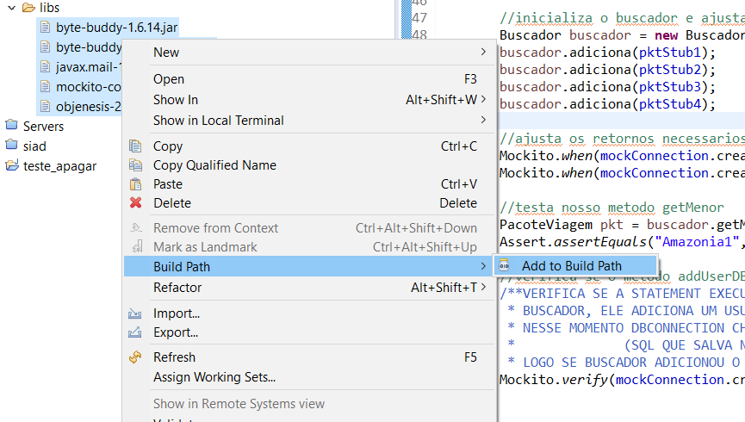
Instalação e Configuração
Crie um projeto LABMOCK
Crie um diretório libs
Insira os seguintes de libs.jar no diretório libs.

Slide 4

SIAPJ
Temos que construir um sistema chamado SIAPJ, cuja finalidade é verificar se um determinado processo está adequado ou não para ser encaminhado a um juiz.

Slide 5

SIAPJ
Um processo possui as seguintes informações:
  Nome da pessoa que reclama
  ProcessoID
  Telefone
  Endereço de e-mail

Slide 6
SIAPJ
Um processo ao entrar no sistema, passa pelo seguinte processamento:
  Checa se o processo está no formato correto e se o conteúdo do mesmo contém todas as informações necessárias
  Caso tudo esteja conforme, ele persiste o processo no banco de dados e envia uma mensagem de e-mail para o usuário que o processo foi aceito.
  Caso contrário, ele envia uma mensagem de e-mail para o usuário informando os problemas.

Slide 7
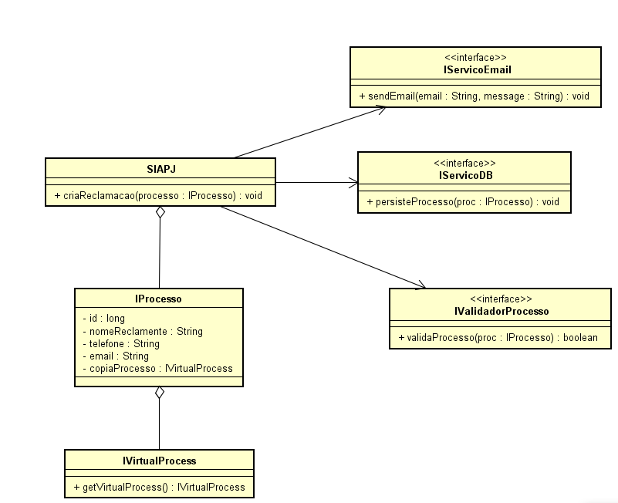
SIAPJ

Slide 8
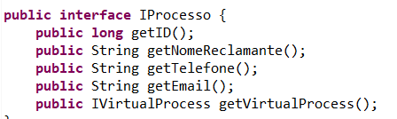

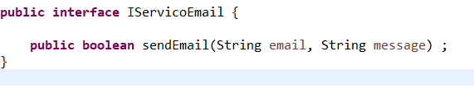
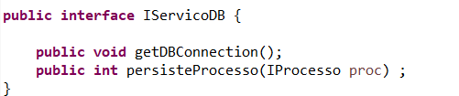
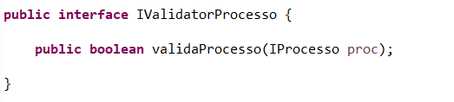

Slide 9
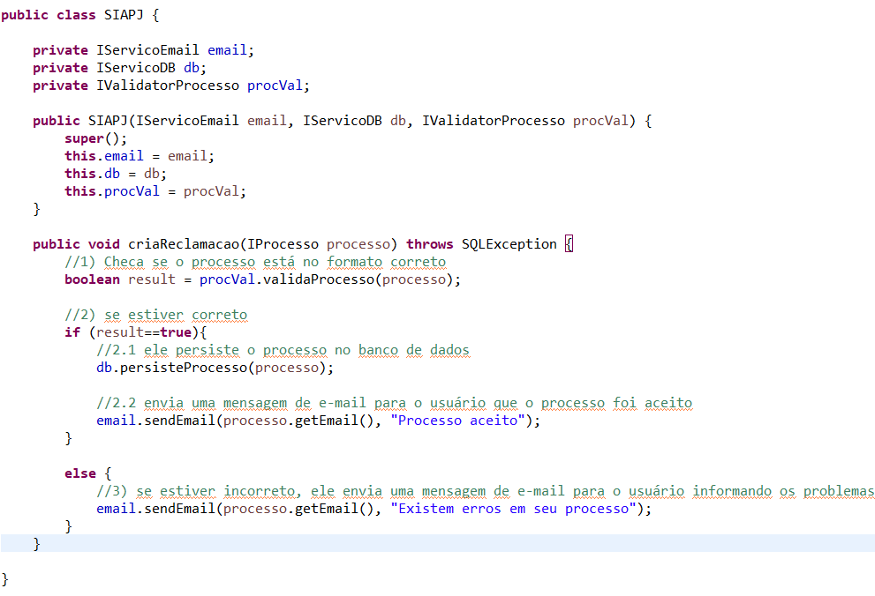

Slide 10
Exe1
Crie um teste que apenas cheque se SIAPJ é instanciado corretamente.

Slide 11
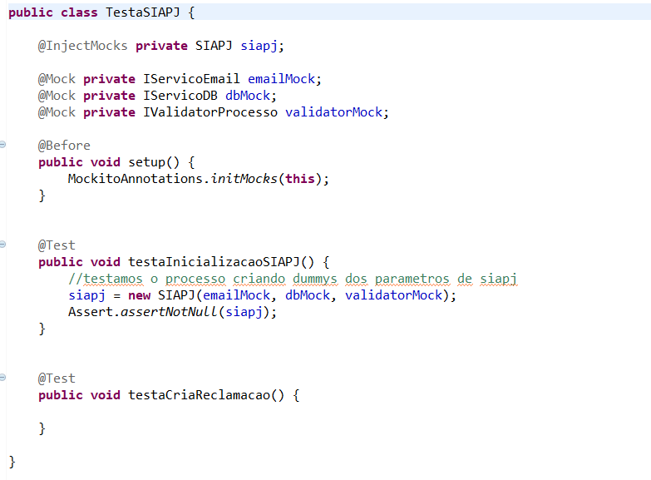
Exe1
DummyObjects

Slide 12
Exe2
Agora queremos checar se nossa lógica de criarReclamacao está funcionando corretamente.

Slide 13
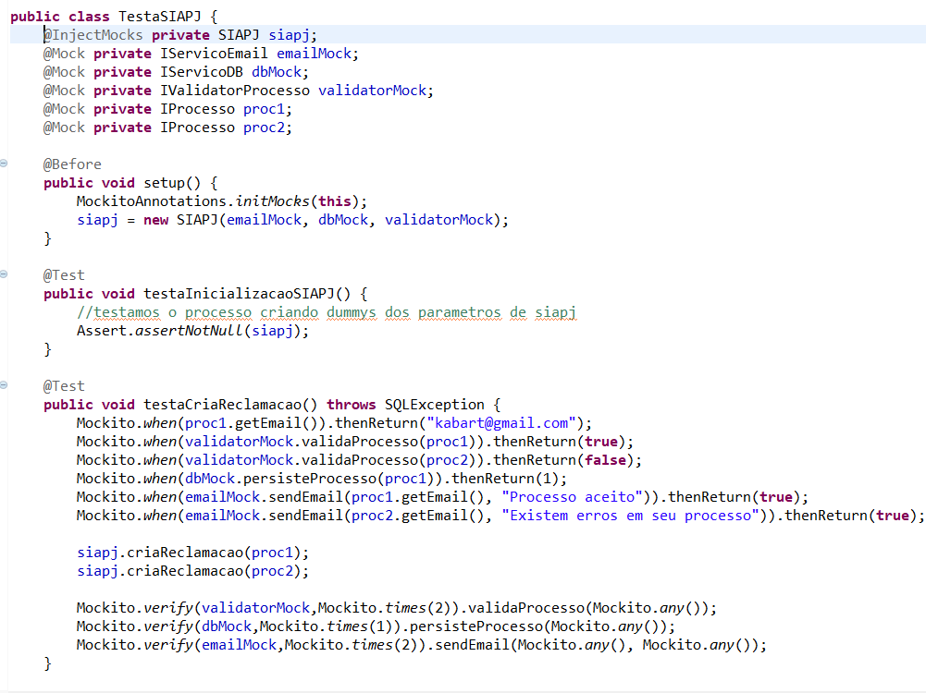
Exe2
Mock

Slide 14
Exe 3
De posse do exemplo passado em sala de aula (Conexão de banco de dados), construa um objeto que implementaria uma conexão real.
Construa um novo caso de teste que verifique que esses objetos reais foram devidamente instânciados.

Slide 15
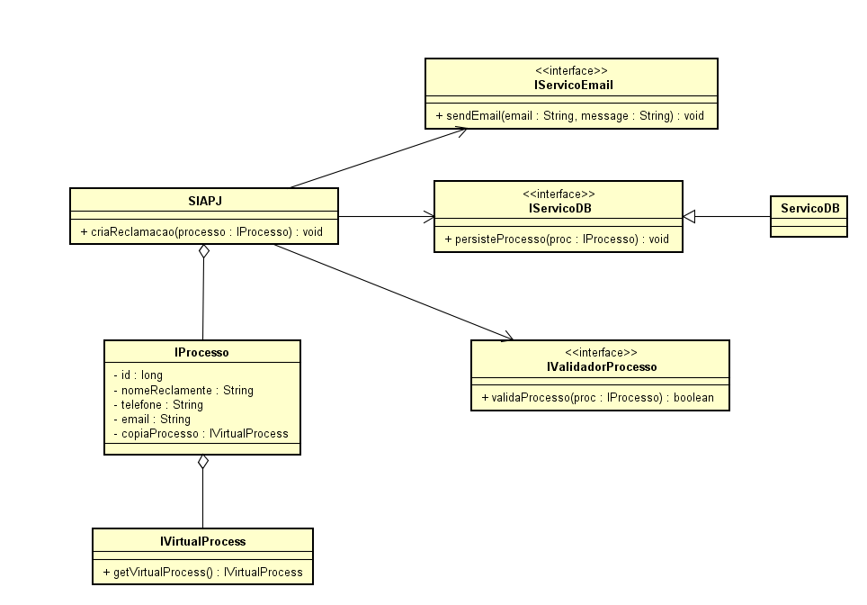

Slide 16
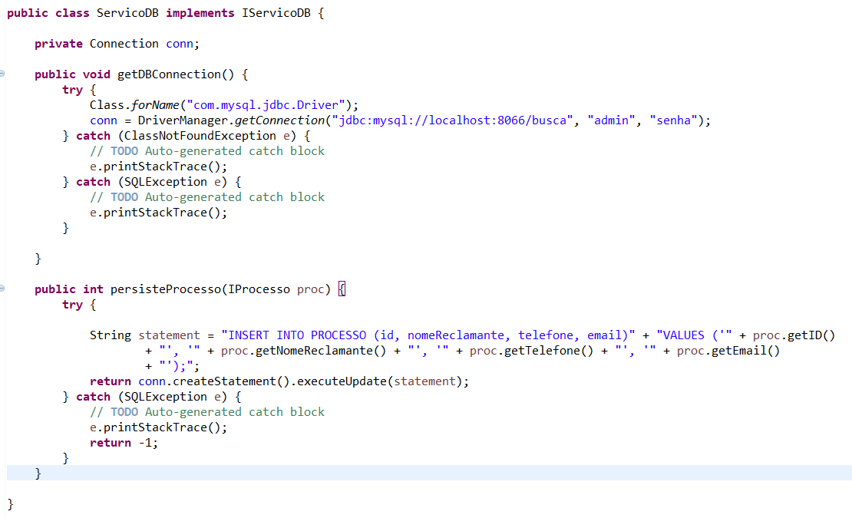

Slide 17
